Slide 1
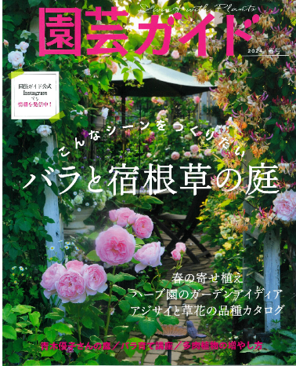
2024年 夏号
2024年５月8日発売 校了日：2024年４月12日
草花から野菜まで、植物を育て楽しむ人のためのガーデニング誌。
読者の庭や寄せ植え作品の紹介、植物の育て方、新品種情報など
実用記事が満載です。
◆季刊誌【3・5・9・12月の8日発売】
◆A4変型判【天地28.2cm×左右23.0cm】
特集案内
●大特集 アジサイで彩る庭
・ニコライ バーグマン 箱根ガーデンズ
・赤塚植物園 アジサイガーデン
・京都 新善光寺の庭
・アジサイの育て方レクチャー
・庭植えにおすすめのアジサイ品種カタログ
●特集 初夏～夏のコンテナガーデニング
・垂井 愛さんのニチニチソウの寄せ植え
・夏の花の楽しみ方 オニヅカ 井上店長
・黒田健太郎さんの夏はグリーンで楽しもう
●特集 雑木と低木の庭実例
・雑木の庭（千葉県 山本さん）
・オージープランツの庭（東京都Kさん）
●単発企画
・「リアル＊園芸はまりました」（あらいのりこさん）
・長く愛される花 キキョウ（山口まりさん）
・物語のある野の花（青木優子さん）
※企画は一部変更する場合があります。予めご了承ください
株式会社主婦の友社 メディア営業部 TEL：03-5280-7510

